Slide 1
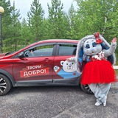



Некоммерческая организация Благотворительный фонд «Дорогами Добра с ЯМАЛА»
Годовой отчет 2023г

Slide 2
СОДЕРЖАНИЕ Миссия и задачи организации_____________________4 Услуги_____________________________________________ 6 Правление НКО БФ «Дорогами ДОБРА с ЯМАЛА____7 Целевые группы____________________________________8 Деятельность в 2022 году___________________________10 Финансовый отчет_________________________________12 Публикации и упоминания в СМИ__________________14 Партнеры НКО БФ "Дорогами Добра с ЯМАЛА"____15 Планы на будущее, перспективы развития_________16

Slide 3
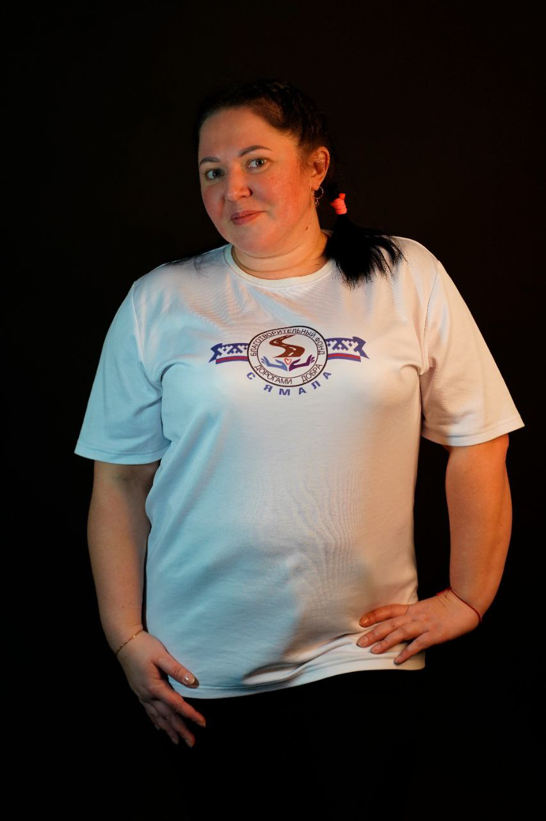
УВАЖАЕМЫЕ ДРУЗЬЯ И КОЛЛЕГИ!
«Дорогами Добра с Ямала»- это не просто название нашего фонда, это уже наш лозунг!
2023год был для нас плодотворным на работу не только с гражданами города, но и активной помощью в зону СВО. Мы расширяем свою географию и открыли филиал за пределами ЯНАО в Омской области. Наш залог успеха это – сплочённая команда и вера в Добро.
Спасибо За поддержку!
Директор НКО БФ «Дорогами Добра с ЯМАЛА»
Тимохина Виталия Владимировна

Slide 4

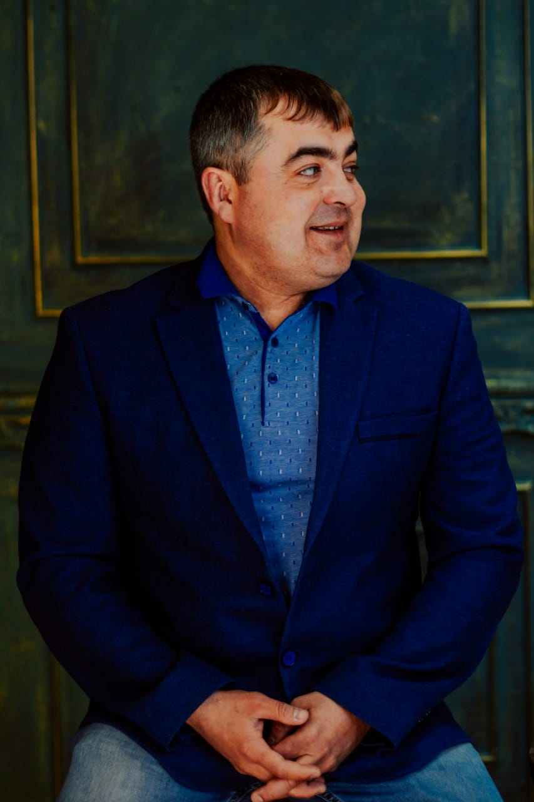
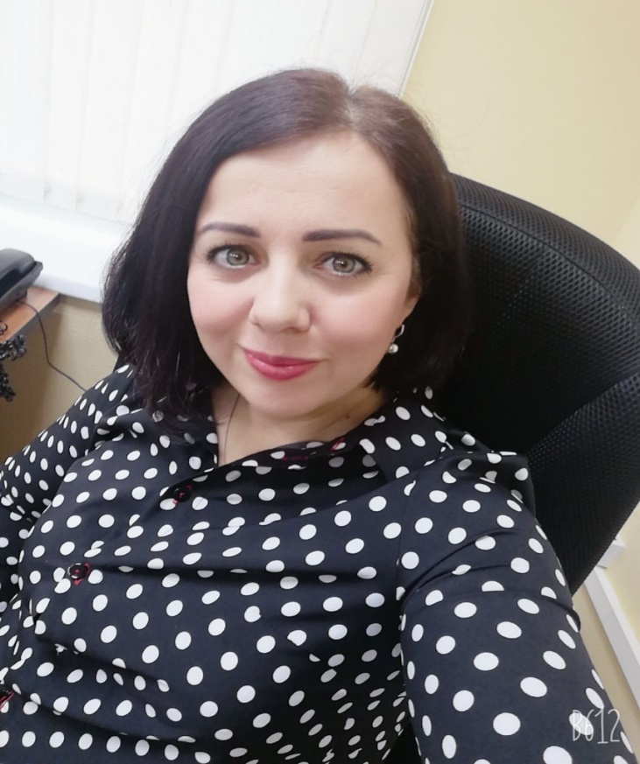
Правление НКО БФ "Дорогами Добра с ЯМАЛА"
Тимохина Виталия Владимировна - Директор
Тимохин Станислав Игоревич - Соучредитель
Гагауз Любовь Федоровна - Заместитель
В 2023 году в НКО БФ "Дорогами Добра с ЯМАЛА" нет штатных сотрудников, команда состояла из добровольцев

Slide 5
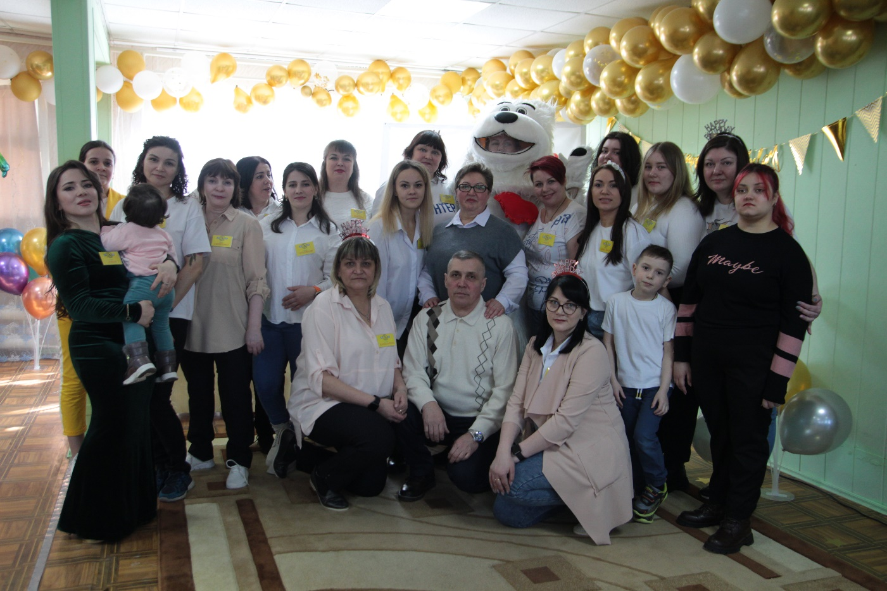
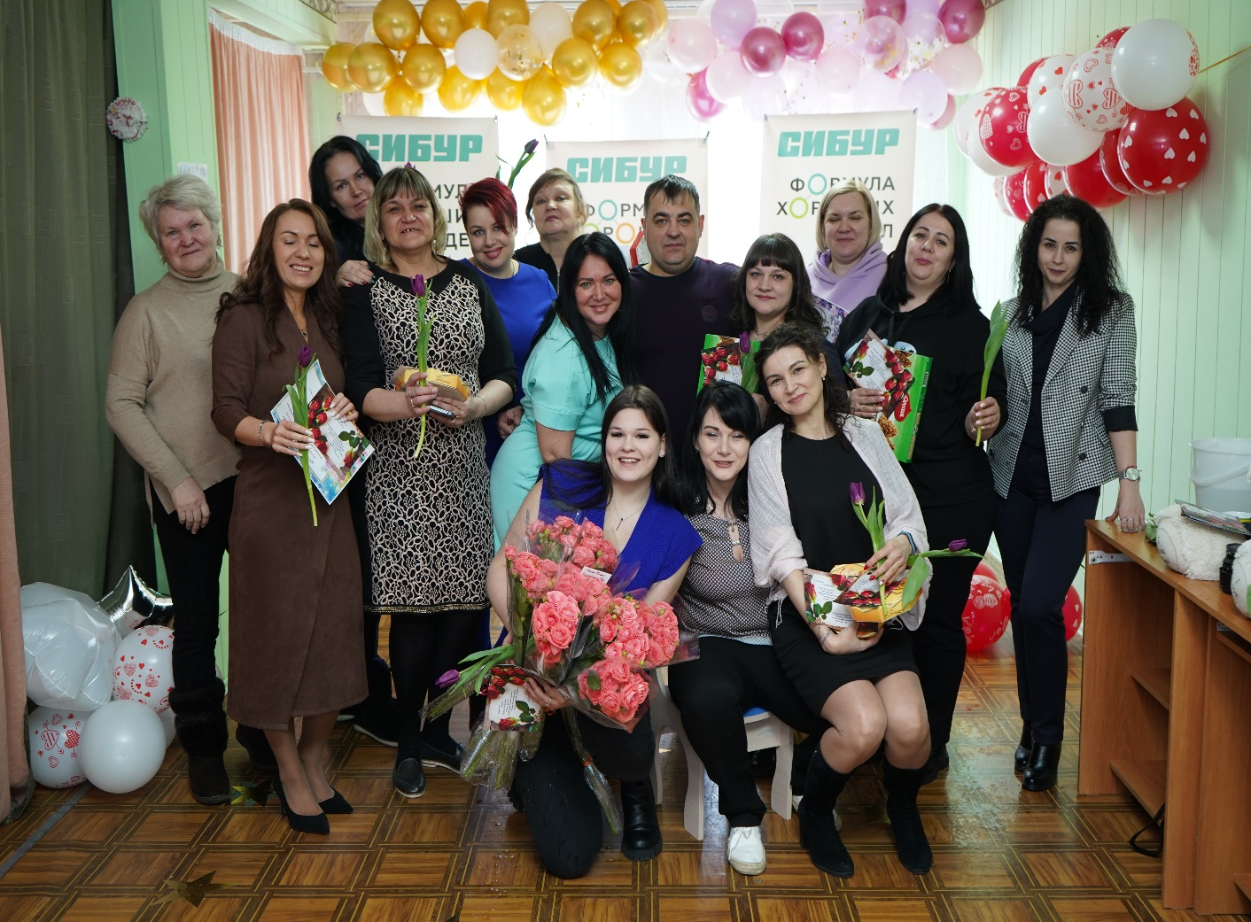
НАША КОМАНДА ВОЛОНТЁРОВ

Slide 6
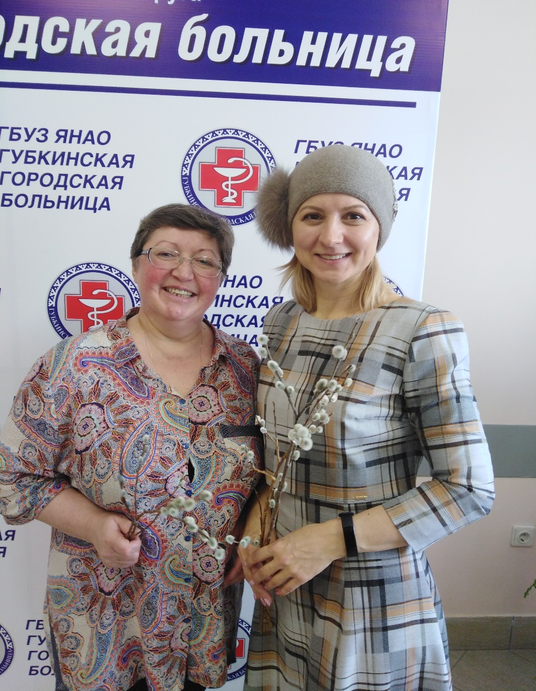
НАША МИССИЯ
Благотворительный Фонд «Дорогами Добра с ЯМАЛА» основан силами людей, не безразличных к проблемам людей попавших в сложную жизненную ситуацию, нуждающихся в поддержке и защите. Успешно ведём свою деятельность на территории ЯНАО, а также за ее пределами. Являясь одновременно волонтёрским и благотворительным объединением, функционирует на основе самофинансирования и партнёрских взаимоотношений с предпринимателями, принимая участие в решении широкого спектра социальных проблем. А так же захватывая Экологический спектр.

Slide 7
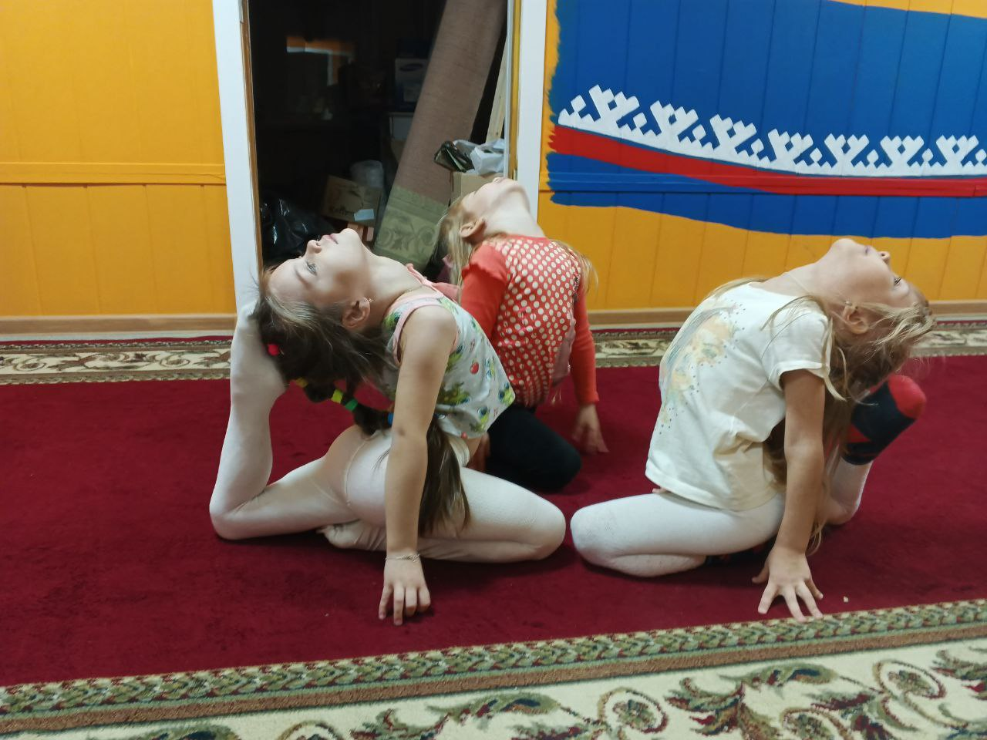
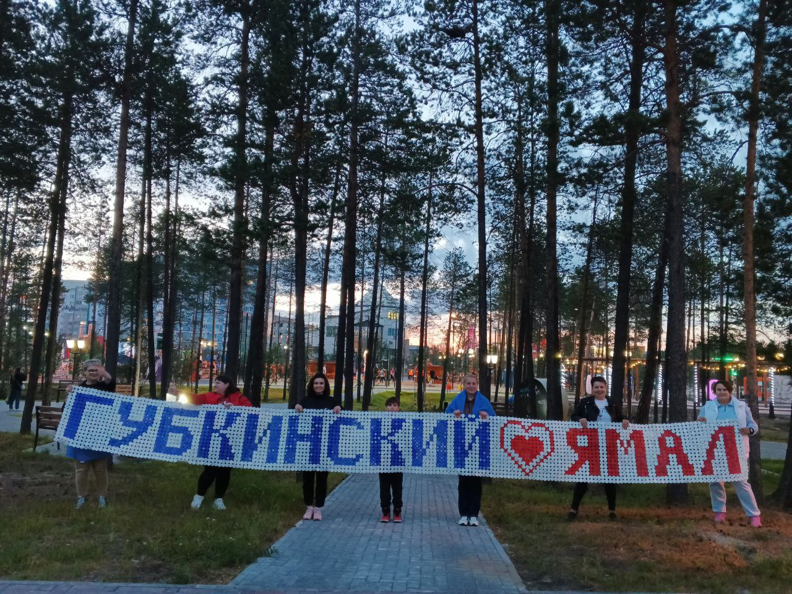
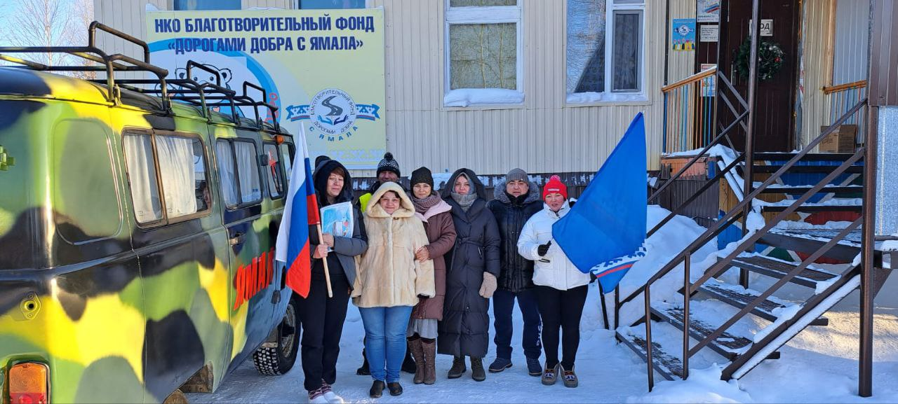
Задачи деятельности на 2023 год
Популяризация,
развитие и
поддержка
добровольчества
среди детей и
молодежи
Сбор и отправка Гуманитарной помощи в зону СВО. И подшефным регионам ДНР.
Реализация проектов
направленных на
помощь нуждающимся, людям попавшим в ТЖС. И Защиты Экологии ЯНАО

Slide 8
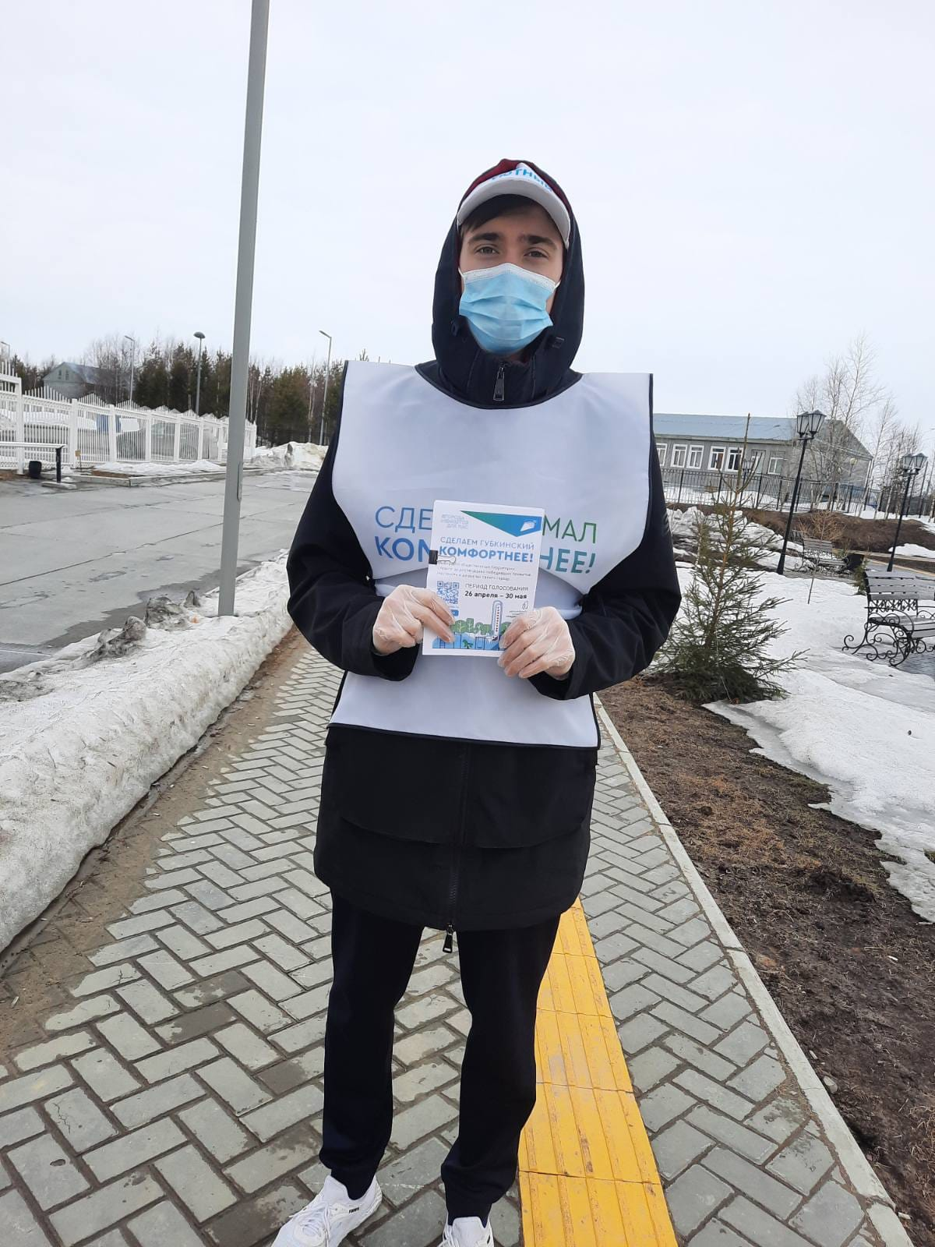
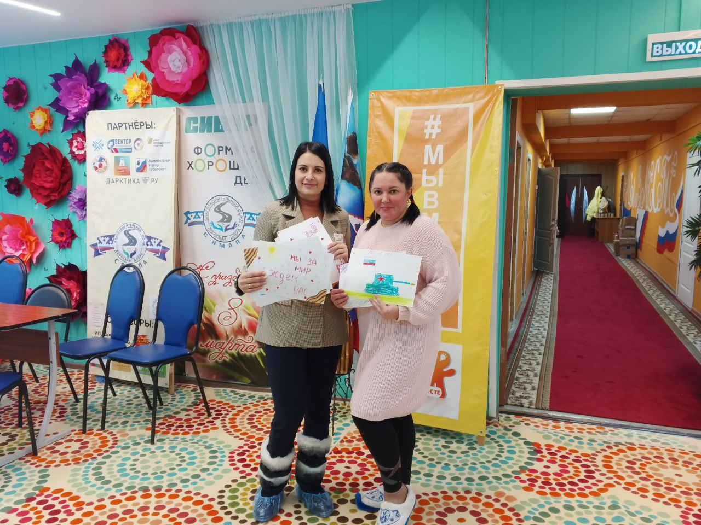
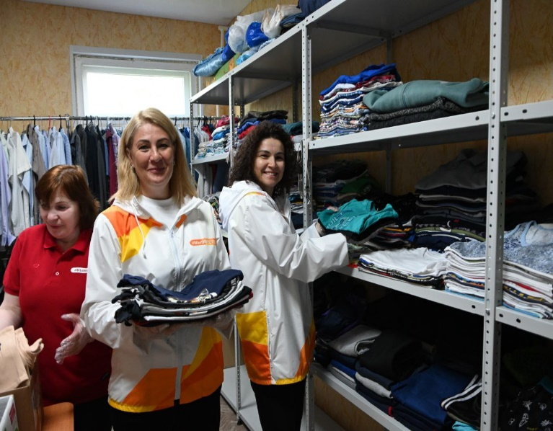
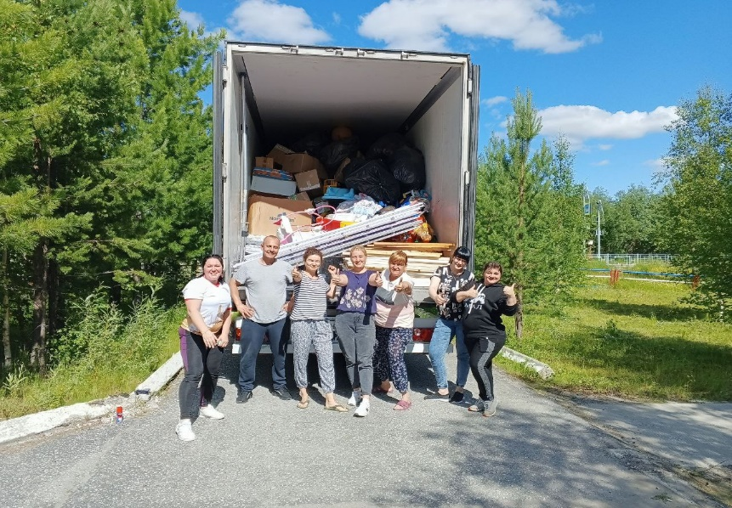
- Консультация по вопросам добровольчества - Сбор, сортировка, выдача б/у вещей людям попавшим в ТЖС, многодетным, малоимущим семьям, семьям с детьми инвалидами, инвалидам, неполным семьям. - Сбор гум. помощи в зону СВО и жителям ДНР и ЛНР - Проведение акции - Распространение брошюр, сборников практик, связанных со здоровым образом жизни - Помощь матерям и женам мобилизованных
УСЛУГИ ОКАЗЫВАЕМЫЕ НКО, НАСЕЛЕНИЮ

Slide 9
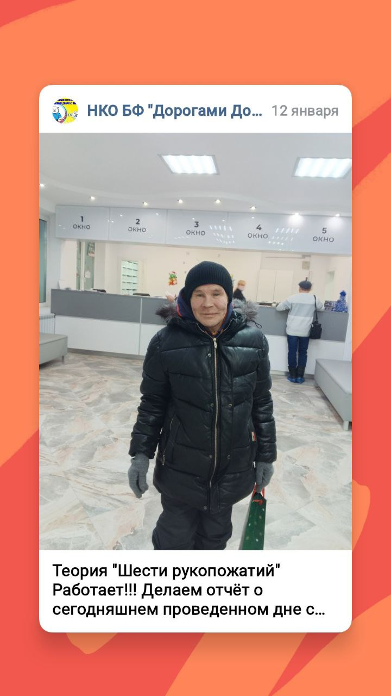
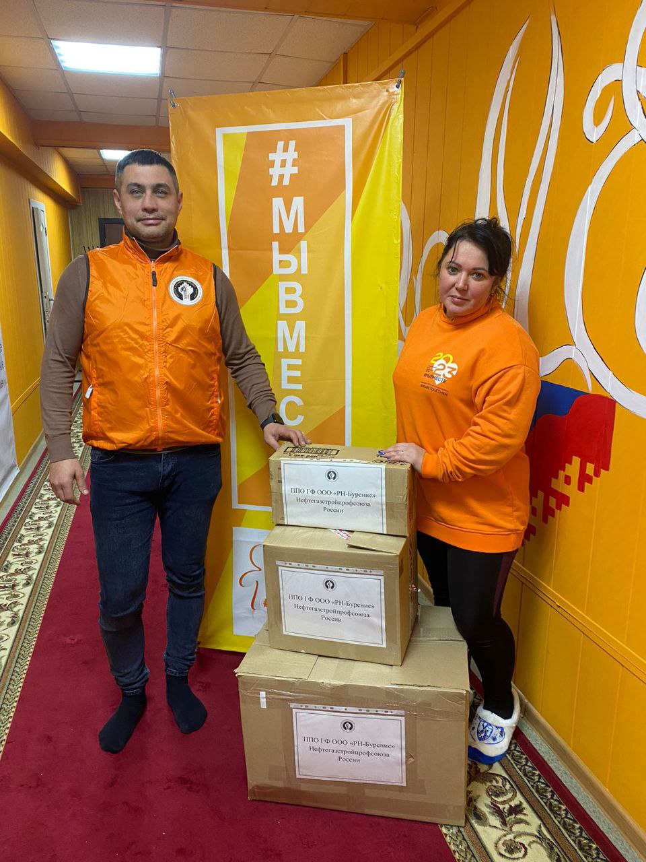
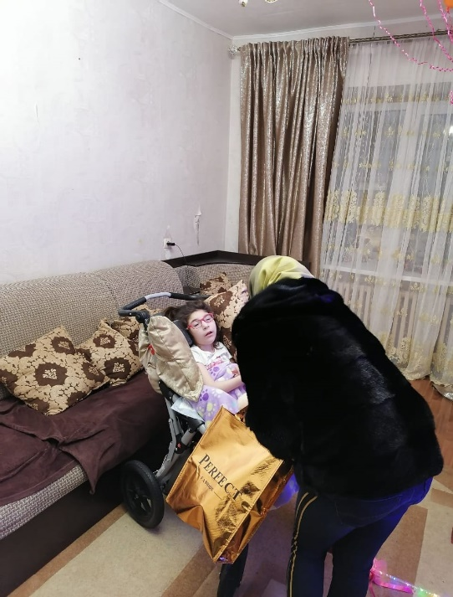
Наши Целевые Группы
1.Многодетные семьи. Семьи с детьми, оказавшиеся в ТЖС. Инвалиды. Неполные семьи. Люди без определенного места жительства.
2:Жители города Губкинский, желающие оказать благотворительную помощь
3. Семьи мобилизованных
4. Подростки для привлечения в волонтерскую деятельность

Slide 10
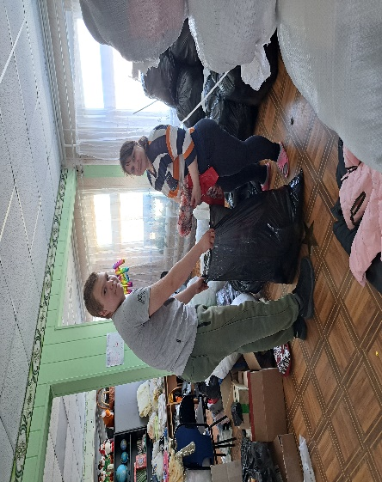
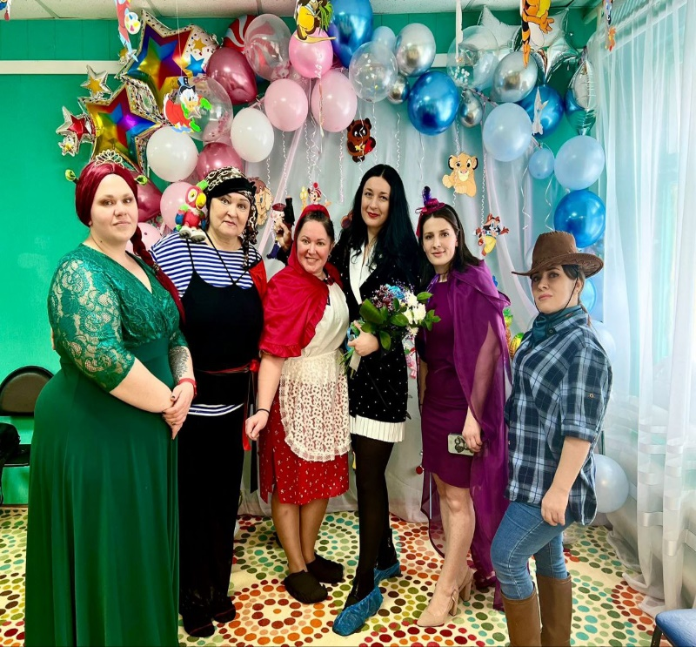
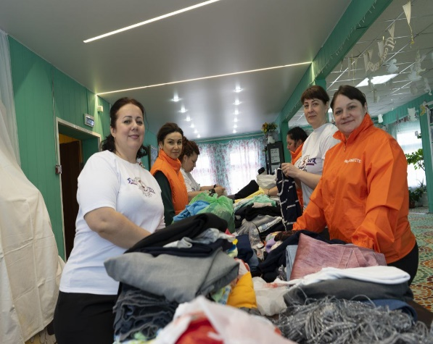
ДЕЯТЕЛЬНОСТЬ В 2023 ГОДУ
Реализация проекта «Губкинский Город добрых Дел»
В 2017 семья из Губкинский поехав в отпуск в Краснодарский край, попали в Ч/С. В поселке Хадыженск затопило дома, и большинство семей лишилось полностью своего имущества. Горожане Губкинского, не смогли остаться в стороне от чужой беды. В соц. сетях своего города они разместили посты о сложившейся ситуации и необходимости сборе вещей в Хадыженск. Эта ситуация тронула сердца горожан. Так как город Губкинский располагается в ЯНАО и уровень благосостоятельности горожан немного выше чем за пределами округа и у многих людей есть желание и возможность помогать другим. Жители города стали в социальных сетях предлагать оказать помощь знакомым и близким с других регионов, таких как: Омская, Курганская, Тюменская области, города Тобольск, Екатеринбург, Нижний Новгород, Волгоград, Краснодарский край, а также на территории ЯНАО. В результате чего родился проект «Губкинский Город добрых Дел» Где проходит Организация регулярной благотворительной помощи многодетным семьям,, семьям с детьми, оказавшимися в ТЖС города Губкинского ЯНАО , поселений других регионов.
Мы еженедельно
1. Информируем население города Губкинский о возможности сбора вещей и продовольствия для благотворительной помощи.
2. Информируем инвалидов, многодетные семьи и семьи, оказавшиеся в трудной жизненной ситуации, неполные семьи города Губкинский, о возможности получения благотворительной помощи вещами и продовольствием.
3. Создали условия в БФ "Дорогами добра с Ямала" для оказания благотворительной помощи вещами и продовольствием, многодетным семьям города Губкинский и поселений других регионов, инвалидам и семьям с детьми, оказавшимся в трудной жизненной ситуации.
4. Для подростков открыли комнату « Юный мастер» и « Швейную мастерскую»
5. С 2023г. Проводим Сбор Макулатуры и курируем проет «Добрые крышечки»
6. Курируем два Добровольческих движения .Волонтеры Медики и Волонтеры ЧС

Slide 11
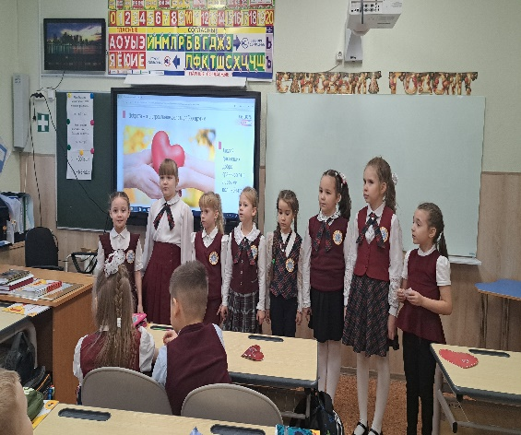
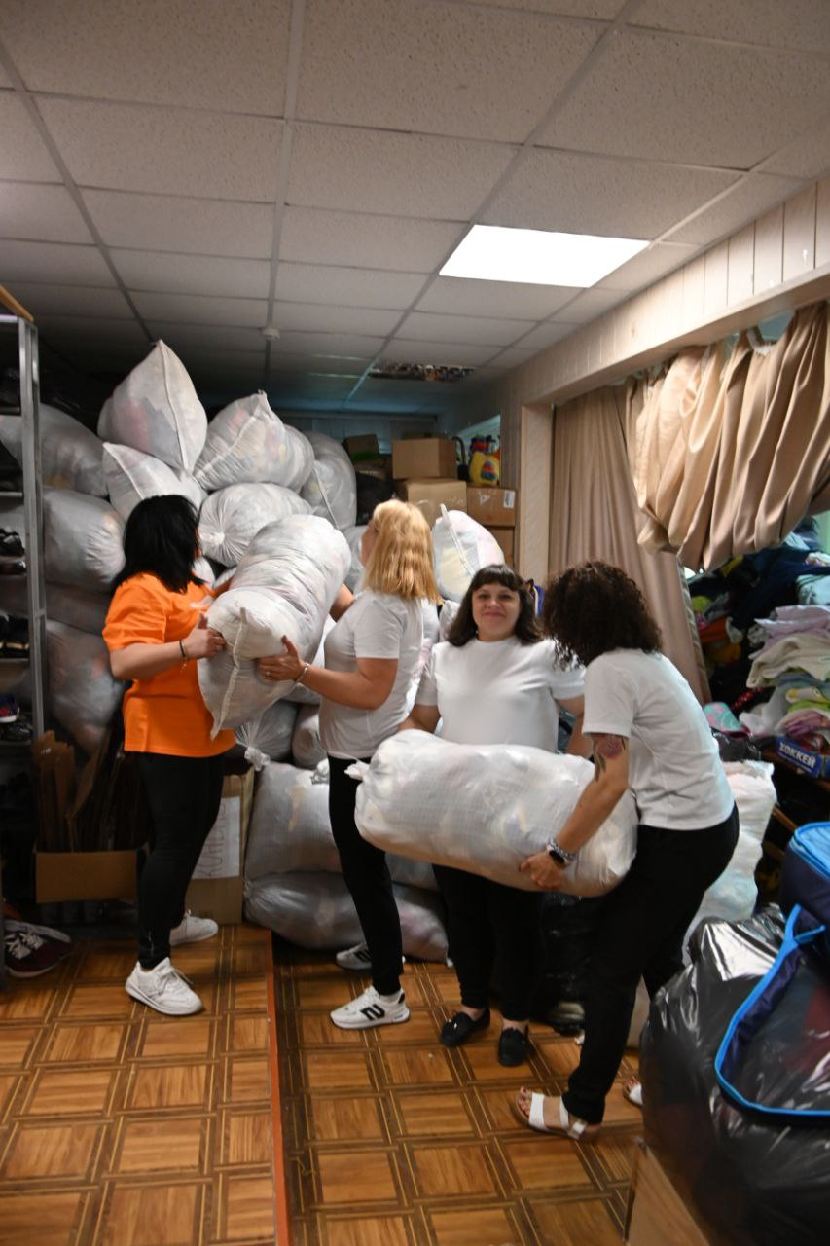
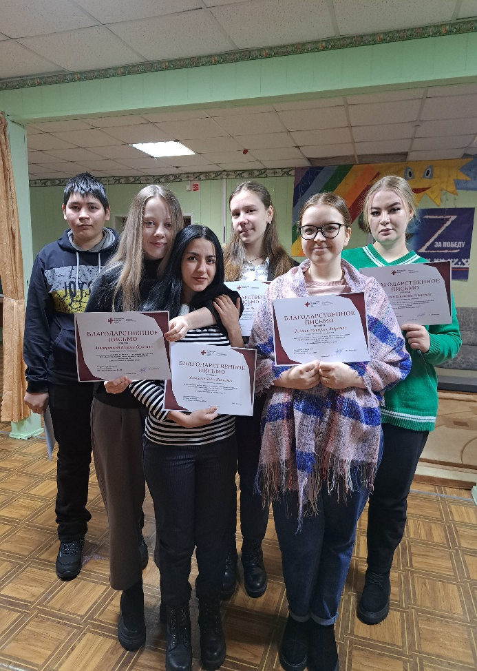
ДЕЯТЕЛЬНОСТЬ В 2022 ГОДУ
Реализация проекта «Губкинский Город добрых Дел»
Цифры:
За 2023год фондом было произведено 7 отправок гуманитарного Груза, и 15 отправок в зону СВО и жителям ЛНР И ДНР. Более 180 тонн вещей, игрушек, бытовой техники, посуды, колясок, кроваток и т.д.
Помогли более 15000 жителям Омска, Екатеринбурга, Тюменской области и более 7000 жителям города Губкинский
Провели более 5 раз «День открытых дверей»
Выполнили более 100 заявок с различными просьбами такие как: поклеить обои, собрать мебель, перевезти мебель, приобрести продукты и лекарства первой необходимости, транспортировка больных на коляске.
Привлекли более 60 волонтёров различных возрастов. Дети от 8 до 14 лет – 5 человек. Подростки от 14 до 18 лет – 7 человек. Старшее поколение от 45 до 60 лет – 8 человек. Молодёжи от 18 до 35 лет – 30 человек. Женщины и мужчины от 35 до 45 лет – 12 человек

Slide 12
ФИНАНСОВЫЙ ОТЧЕТ

Slide 13

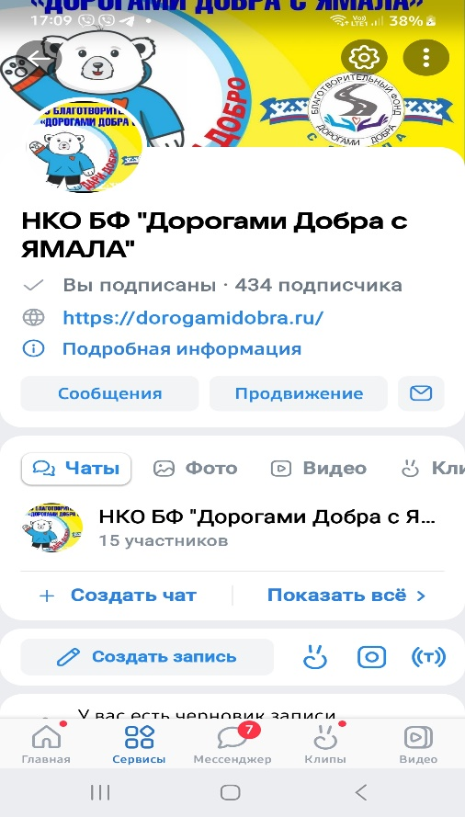
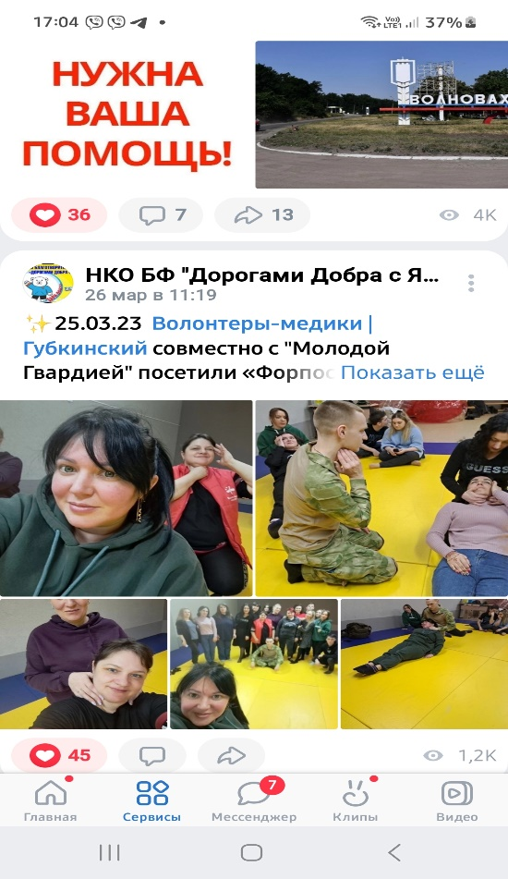
МЫ В СОЦИАЛЬНЫХ СЕТЯХ
Выкладываемые посты с просьбой о помощи или информационные показывают хороший результат охвата просмотров.
Самый большой был более 7,5 тысяч
1057

Slide 14


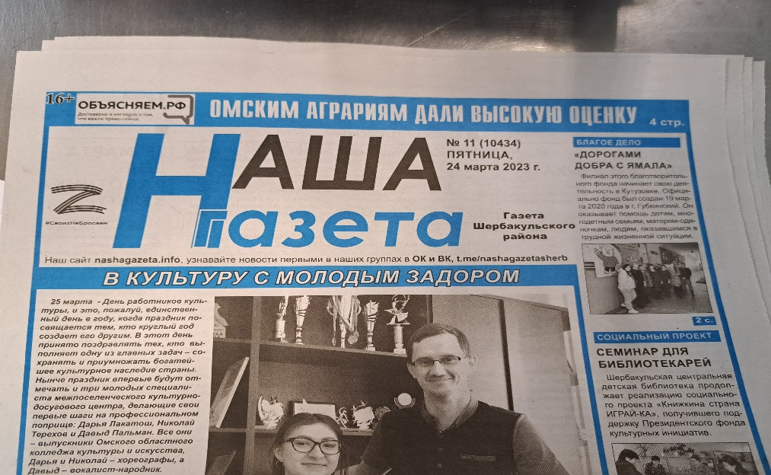





Публикации и упоминания в СМИ
Так же на своих страничках в соц.сетях о нас упоминал Аргументы и Факты Вошли в топ 100 историй по сбору и отправке Гуманитарного Груза в зону СВО.
Глава города Губкинский А.В. Бандурко
И наши давние партнеры: ООО «Веритас», ООО «Спец автоматика» «АртСфера» ООО «Горгаз»
Управление молодежной политики и туризма Администрации города Губкинский,
Молодежный центр «Современник» «Социальная защита населения» Центр Добровольчества «Дарктика»

Slide 15

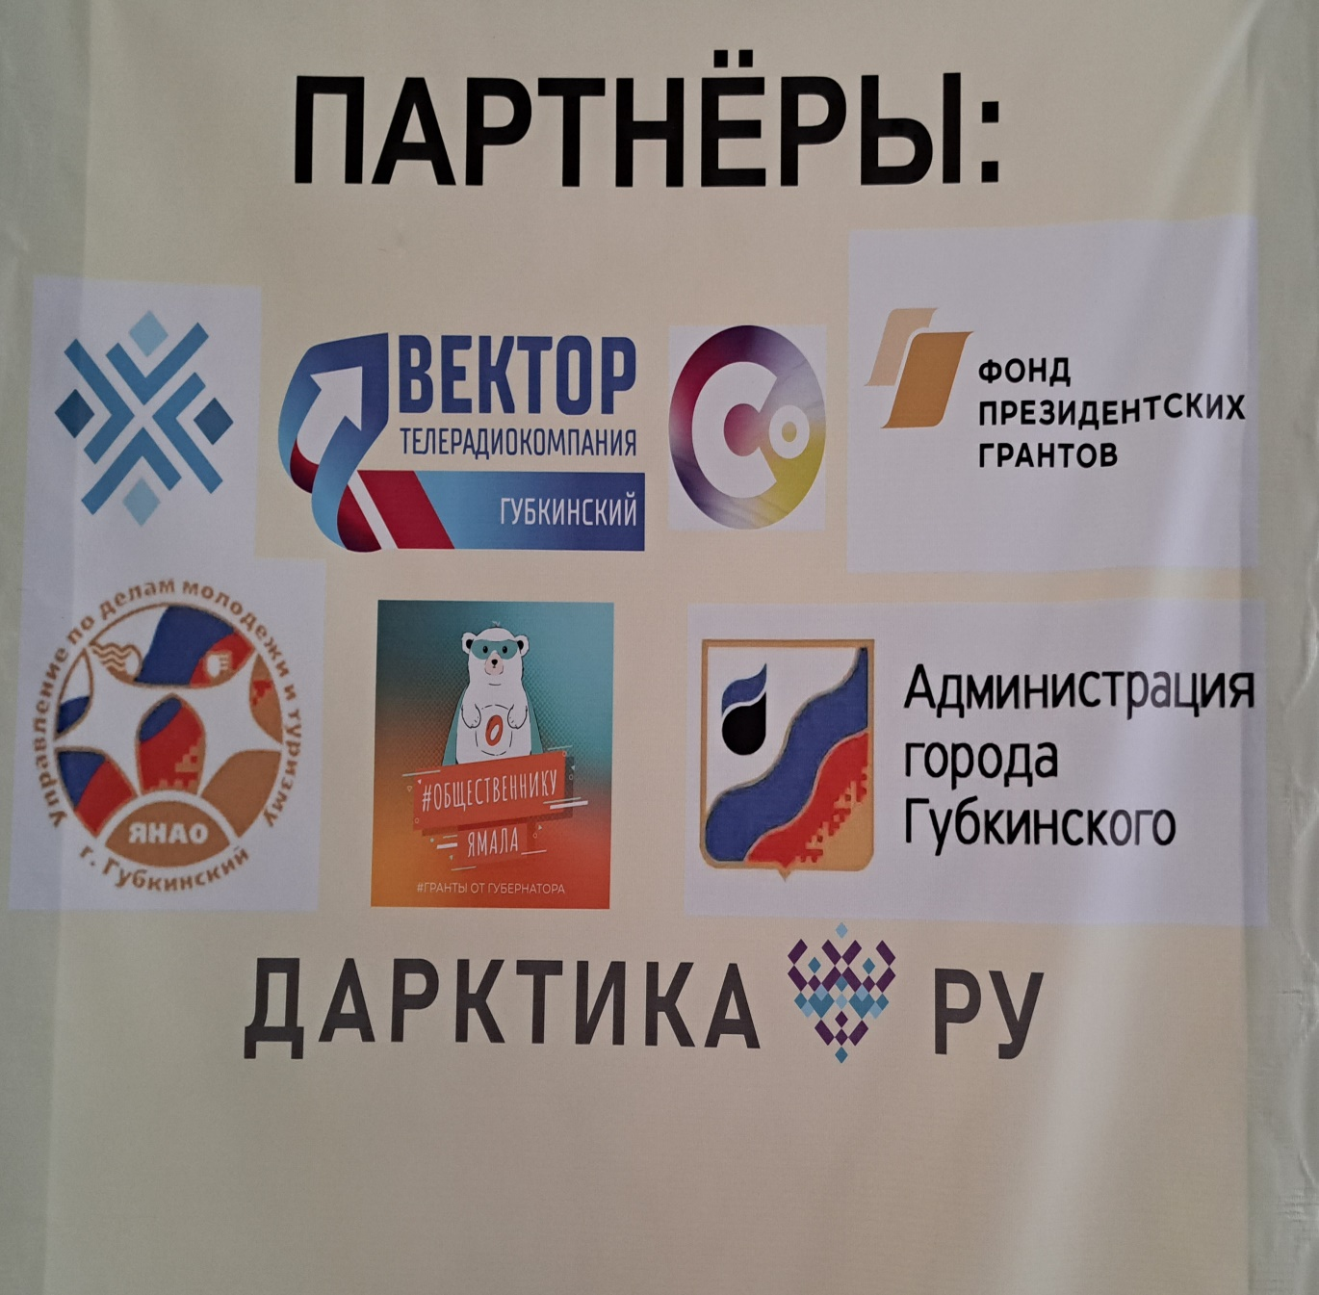
НАШИ ПАРТНЕРЫ и СПОНСОРЫ

Slide 16
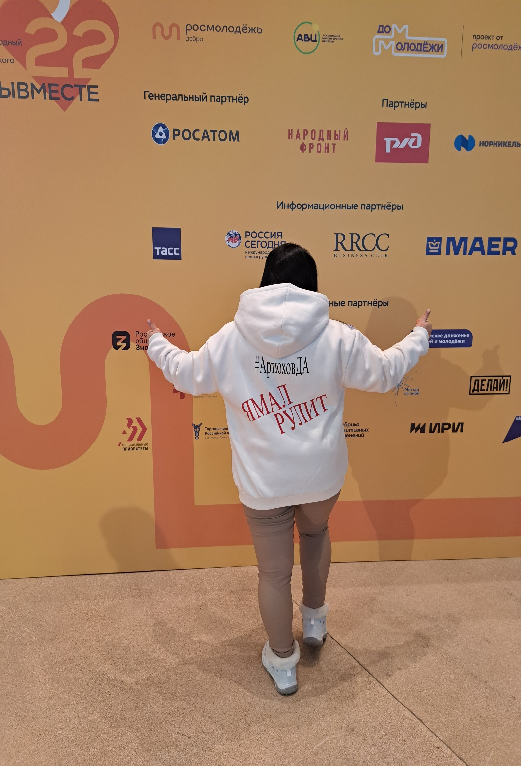
ПЕРСПЕКТИВЫ
Популяризация, развитие и поддержка добровольчества среди детей и молодежи Ямала. Вовлечение детей и подростков, а также молодежь в социально значимые проекты, акции. Реализация проектов направленных на помощь и поддержку нуждающимся.

Slide 17
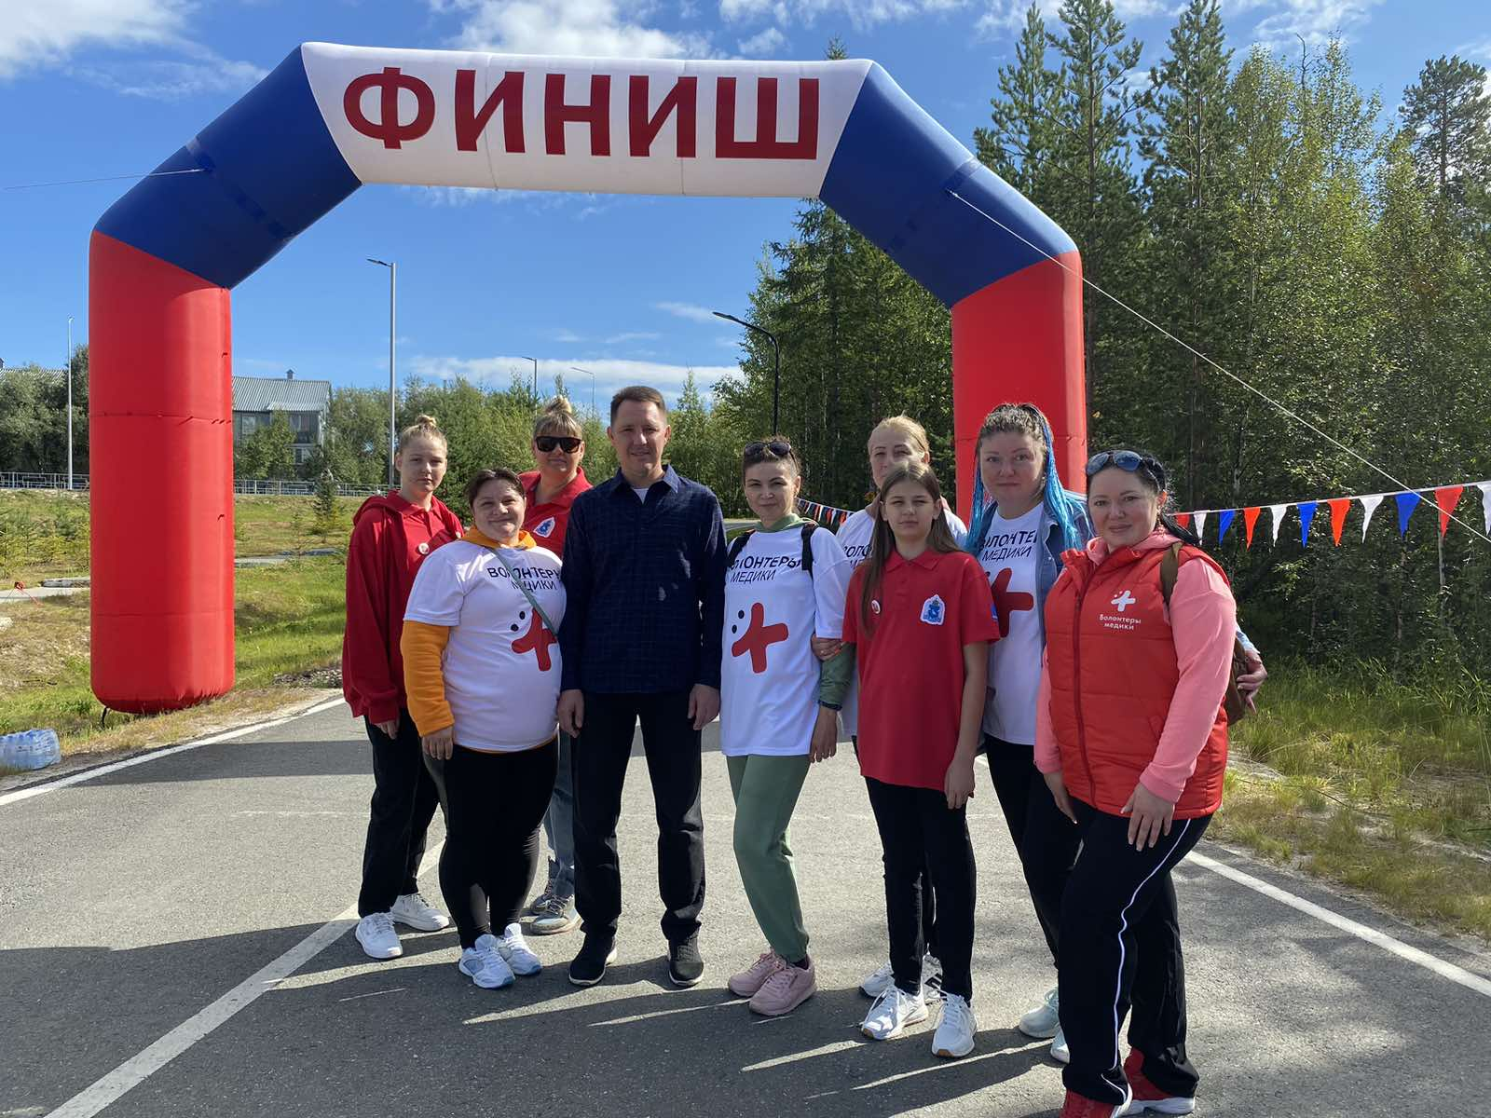
Электронный адрес: nkoddsya@mail.ru Телефон +7 (982) 162 81 17 https://vk.com/public218697707 Директор НКО БФ «Дорогами Добра с ЯМАЛА" Виталия Владимировна Тимохина nkobfdorogamidobrasymala@mail.ru https://vk.com/id576113613

